Slide 1
Урок русского языка

Slide 2
Проверим!
Ве́тер, дека́брь, моро́з, коньки́, мете́ль, снеги́рь.

Slide 3
Расселение
Бегать, солнце, красный, летит, желтеть, огромная, небо, бумажное, девочка.

Slide 4
Тема урока:
Имя СУЩЕТВИТЕЛЬНОЕ как часть речи

Slide 5
Сформулируем вместе ☺
Сегодня мы будем:
повторять…
закреплять…
узнавать…

Slide 6
Распределите на 2 группы имена существительные:
Кот, пион, директор, снежинка, ветер, Гайны, ласточка, бабушка, карандаш, Барсик, пчела, коньки.

Slide 7
Проверим ☺
Кто? | Что?
Кот, директор, ласточка, бабушка, Барсик, пчела | Ветер, Гайны, пион, карандаш, коньки, снежинка.

Slide 8
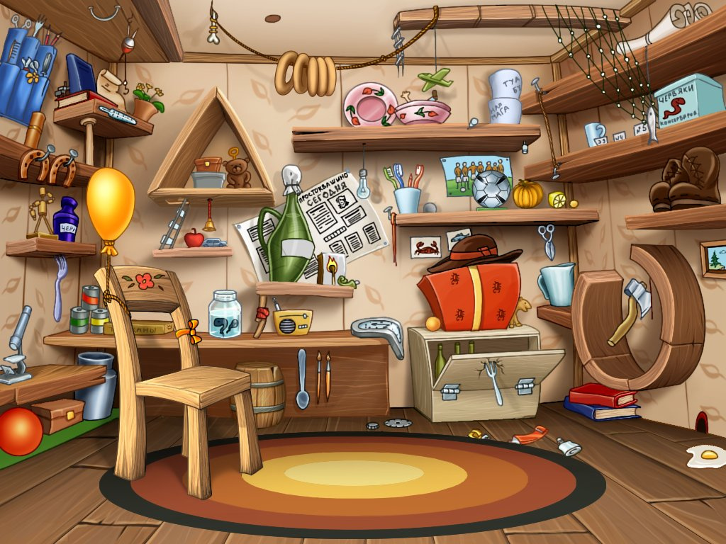
Найди как можно больше существительных

Slide 9
Проверим наши знания
1) Имя существительное - это:
А) часть слова;
Б) часть речи;
В) часть предложения.

Slide 10
2) Имя существительное обозначает: А) действие предмета;
Б) предмет;
В) признак предмета.

Slide 11
3) На какие вопросы отвечают имена существительные?
А) Кто? Что?
Б) Какая? Какое? Какие?
В) Что делать? Что сделать?

Slide 12
4) Какое из однокоренных слов, является именем существительным? А) походка;
Б) проходил;
В) проходной.

Slide 13
5) В какой строке все слова являются именем существительным?
А) рисовать, рисунок, рисование;
Б) море, моряк, приморье;
В) лес, лесник, лесной.

Slide 14
Проверим:
1) б 2) б 3) а 4) а 5) б

Slide 15
Карточка № 1 Выбери из списка слова, которые относятся к данной группе. Качества человека - доброта, красота, вежливость, быстрота, доброжелательность, трусость, высота. Географические названия-море, Москва, гора, Россия, город, Волга, равнина, Байкал. | Карточка № 2 Выбери из списка слова, которые относятся к данной группе. Зерновые культуры - лен, пшеница, хлопок, ячмень, шерсть, рожь, васильки, овес. Профессии - штангист, водитель, повар, футболист, учитель, продавец, хоккеист, студент, врач. | Карточка № 3 Выбери из списка слова, которые относятся к данной группе. Игрушки - штанга, мяч, портфель, ручка, кукла, пирамидка, коньки, кубики, юла. Мебель-диван, ковёр, стол, компьютер, шкаф, кровать, телевизор, кресло.

Slide 16
Молодцы! ☺

